Slide 1
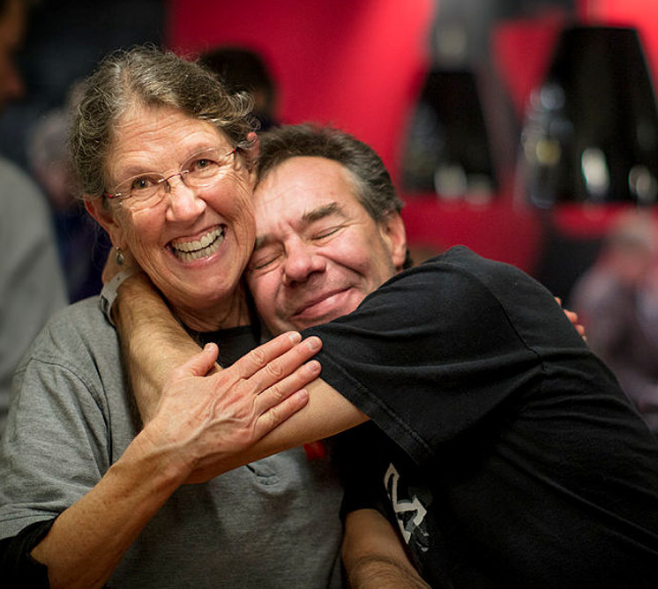
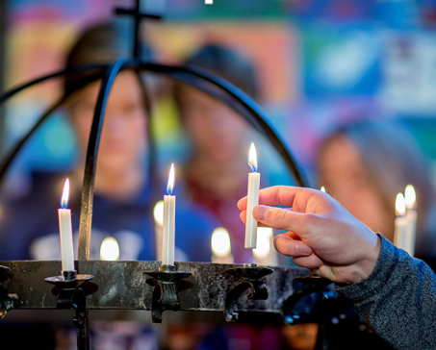
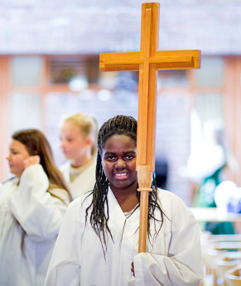
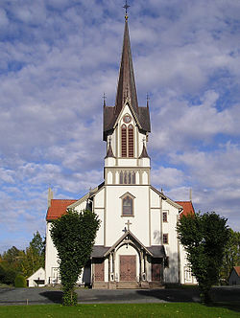
Kirkelig organisering
Prosjekt 2019-2021
Ingrid Vad Nilsen, direktør i Kirkerådet

Slide 2
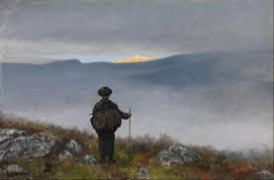
Vi ønsker oss en kirke som …
Berører
Gir mot og trøst
Utruster oss til tjeneste
Skaper møter mellom Gud og mennesker

Slide 3
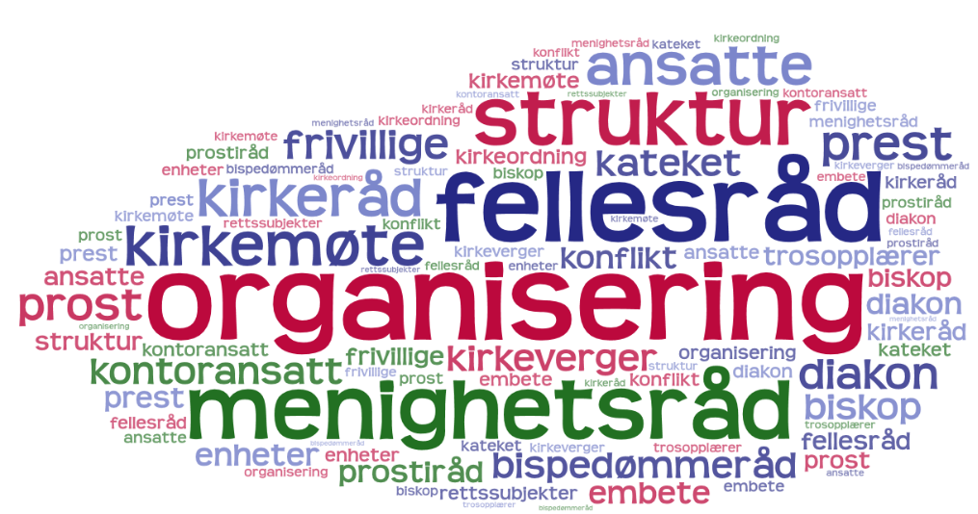
Notes:
Kirken framstår ofte som et konglomerat av organer og stillingskategorier og ansatte og folkevalgte -som til sammen utgjør en komplisert organisasjonsstruktur.

Slide 4
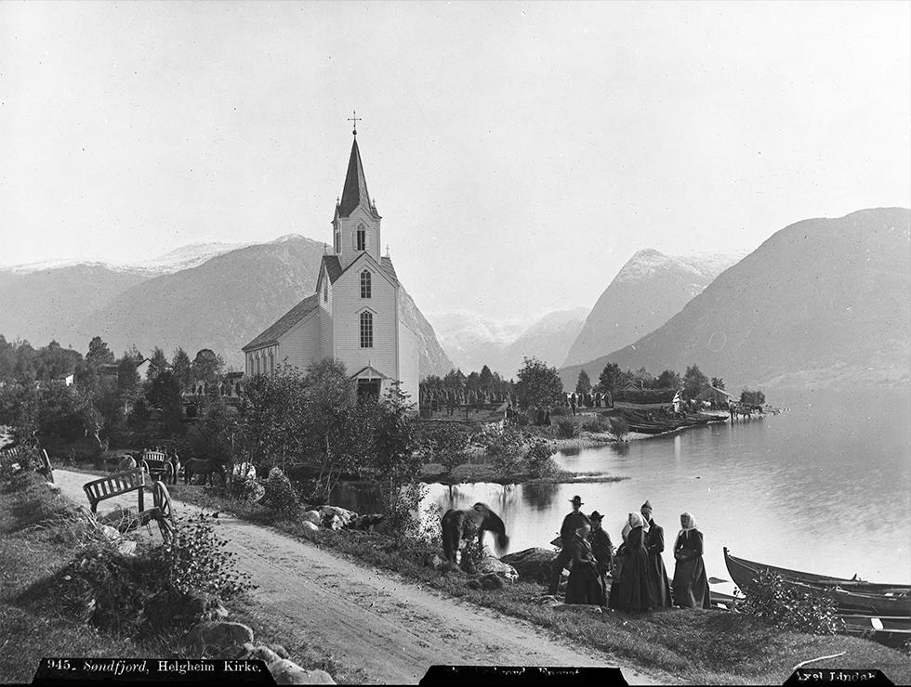
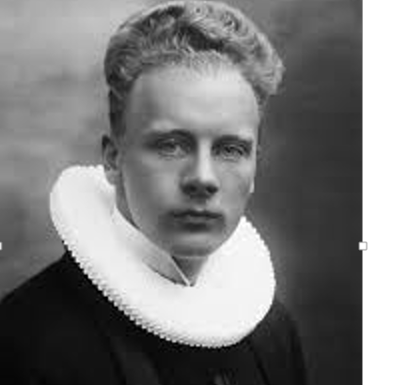
før
Notes:
Hvordan ble det slik? Det startet den gangen bøndene hadde ansvar for å bygge kirker og kongen sendte prester for å tjenestegjøre i dem. Denne todelingen har fulgt oss helt fram til i dag. Den har tjent oss vel og vært en hensiktsmessig ansvarsfordeling i mange år, men det er få organisasjoner som velger en slik todeling i dag, hvis de ikke må.

Slide 5
historien
1996
Kirkelov
Lokalt tilsatte
2012
Rettssubjekt
2017
Ansatte overføres
Prester og ansatte i BDR/KR i rettssubjektet Den norske kirke
2008
Kirkeforlik
Notes:
I 1996 fikk vi ny kirkelov. Den sørget for at lokalt tilsatte i kirken ble overført fra kommunen til kirken. Kateketer og diakoner som før var statsansatte, fulgte også med til dette nye kirkelige forvaltningsnivået på kommunenivå. Prestene derimot, ble værende i staten som embetsmenn og tjenestemenn.
I 2008 inngikk Stortinget et kirkeforlik med sikte på å endre relasjonene mellom stat og kirke. En viktig del av dette var å skille kirken på nasjonalt nivå ut fra staten og gi kirken status som eget rettssubjekt. Dette skjedde i 2012.
Nå kunne alle prester og tilsatte i bispedømmeråd og kirkeråd overføres fra staten til kirken. Dette skjedde i 2017.
I dag er altså alle kirkelige medarbeidere ansatt i kirkelige organer, men fortsatt på to ulike nivåer: kommunalt og nasjonalt.

Slide 6
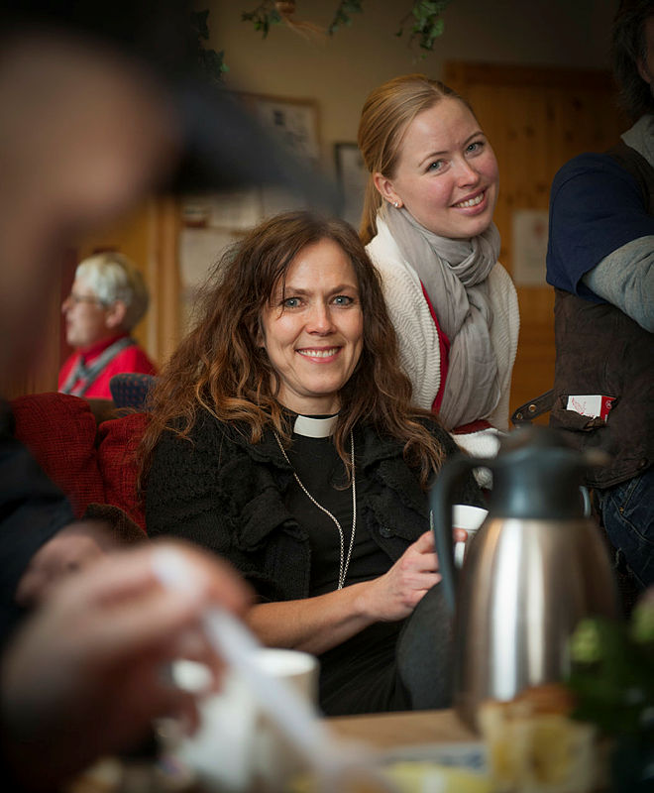
nå
Lokalkirken og den statlig finansierte delen har blitt profesjonalisert de siste 20 årene
Fortsatt to arbeidsgiverlinjer
Notes:
I løpet av de 20 årene som er gått fra kirkeloven trådte i kraft, har kravene til å være arbeidsgiver endret seg kraftig. Begge arbeidsgiverlinjene er blitt langt mer profesjonelle, for å kunne møte stadig nye krav til organisering, arbeidsplanlegging, HMS og ulike typer regelverk.
Men dette skjer fortsatt i to helt parallelle spor. Det betyr at det foregår en stor grad av dobbeltarbeid - uten at arbeidsgiverlinjene har nærmet seg hverandre. I dag organiseres prestetjenesten ut fra bispedømme- og prostinivå, mens alt annet arbeid i lokalkirken organiseres på kommunenivå.

Slide 7
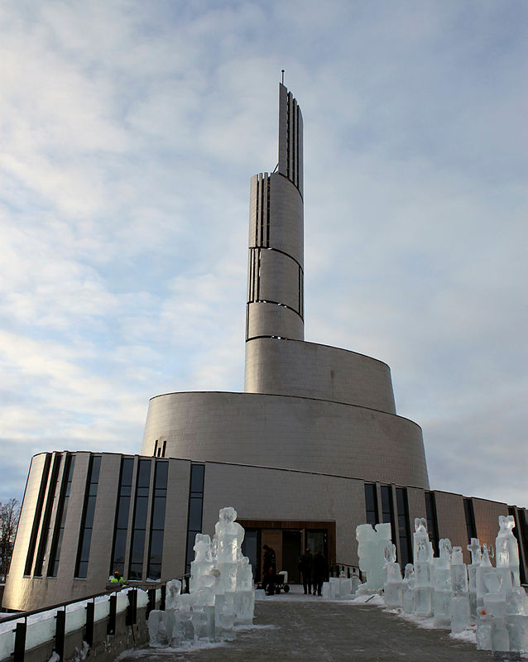
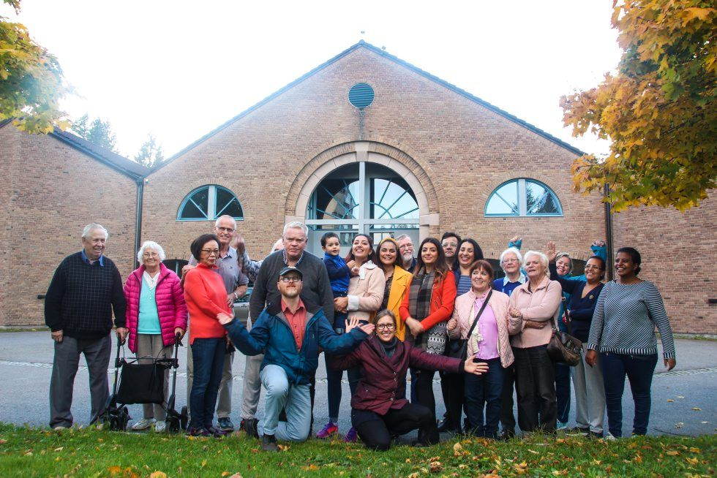
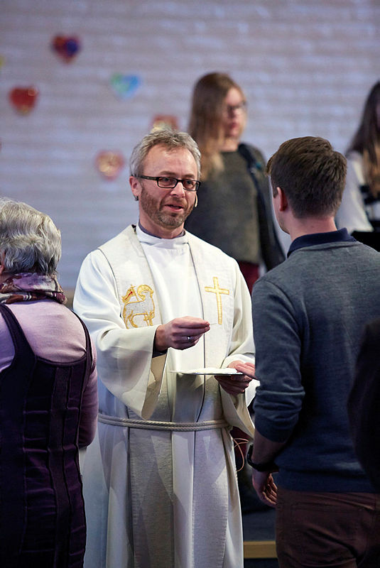
Kirkemøtet 2005
«Felles arbeidsgiver-ansvar i en fremtidig kirkeordning»
Notes:
Kirkelig organisering har stått på dagsordenen for Kirkemøtet i lang tid. Det har særlig vært ett punkt som vi fortsatt ikke har funnet svaret på: Helt siden 2005 har Kirkemøtet bedt om at det må bli ett felles arbeidsgiveransvar i en fremtidig kirkeordning.

Slide 8
Utfordringer i dag
Mange enheter:
Mange små sokn og fellesråd
Strukturutfordringer gir personkonflikter
Folk flest forstår ikke kirkelig organisering
Arbeidsforhold:
Ulike arbeidsvilkår for ansatte på samme arbeidsplass
Skjerpede krav til HMS
Manglende faglig ledelse og tverrfaglig samarbeid
Økonomi:
Offentlig finansiering krever effektiv forvaltning
Kostbare parallellfunksjoner
Synkende medlemstall kan bety svakere finansieringsgrunnlag
Notes:
Dagens organisering byr på noen utfordringer som vi må finne bedre løsninger på:
Vi har mange enheter og mange små sokn og fellesråd. Det gjør oss sårbare i forhold til kapasitet og kompetanse. Det er også fordyrende i forhold til å bruke mest mulig ressurser i kjernevirksomheten.
Strukturelle utfordringer kan lett føre til personkonflikter, særlig i små enheter. Siden folk flest ikke forstår hvordan kirken er organisert, gir dette oss fort noen omdømmeutfordringer. Hvis de forstår det, stilles det ofte spørsmål om hvorfor vi opprettholder strukturer som tilsynelatende ikke gir optimale forhold for å utvikle attraktive arbeidsplasser.
Å ha ulike arbeidsvilkår på samme arbeidsplass er ikke så uvanlig, men ubegrunnede forskjeller er ikke gunstig. Noe kan kompenseres ved at ulike arbeidsgivere samarbeider godt, men for eksempel ulike vilkår for ferie og fri og muligheter for studiepermisjon skaper ubegrunnede ulikheter.
Skjerpede krav til HMS betyr at vi i dag må ha to helt separate regelverk og rutinebeskrivelser for henholdsvis prester og ansatte i fellesrådene. Dette betyr mye merarbeid og skaper en komplisert struktur. I dag er det krevende å få til godt tverrfaglig arbeid og ledelse. Vi har mange dyktige medarbeidere som legger godviljen til og gjør sitt beste for å få til god samhandling. Likevel er det slik at vår struktur ikke legger til rette for ledelse og tverrfagliglighet - særlig på det kirkefaglige området.
Den norske kirke er nærmest fullfinansiert av stat og kommune. Offentlig finansiering stiller krav til effektiv forvaltning. Staten driver generelt et press mot alle tilskuddsmottakere for å få til en effektiv forvaltning. Det samme presset utøves overfor kommunene. Kirkens struktur betyr fordyrende parallellfunksjoner, som kan bli møtt med et økt press for å forenkle.
Medlemstallene våre synker. Over tid kan det bety et betydelig press på finansieringsgrunnlaget vårt.

Slide 9
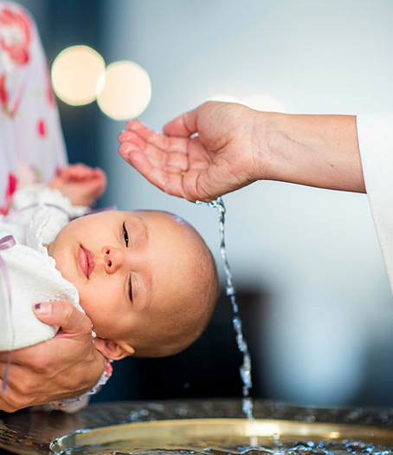
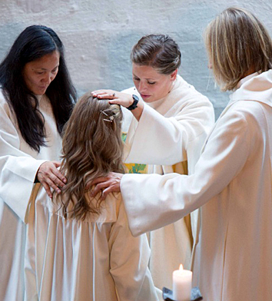
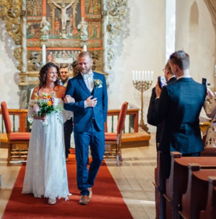
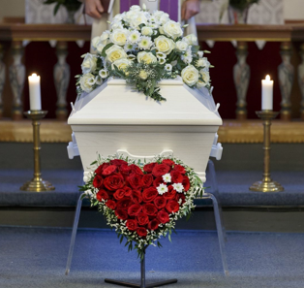
Organiseringen av kirken må lande
Vi skal være kirke i en tid og et samfunn som trenger nåde, håp og frelse
Vi skal være organisert for å være kirke for folk i dag og i morgen
Notes:
Alle disse utfordringene gjør at vi må lande en ny organisering av kirkelig virksomhet.
Vi skal være kirke i en tid og i et samfunn som trenger nåde, håp og frelse.
Og vi skal være organisert slik at vi er best mulig skodd for å være kirke for folk i dag og i morgen.

Slide 10
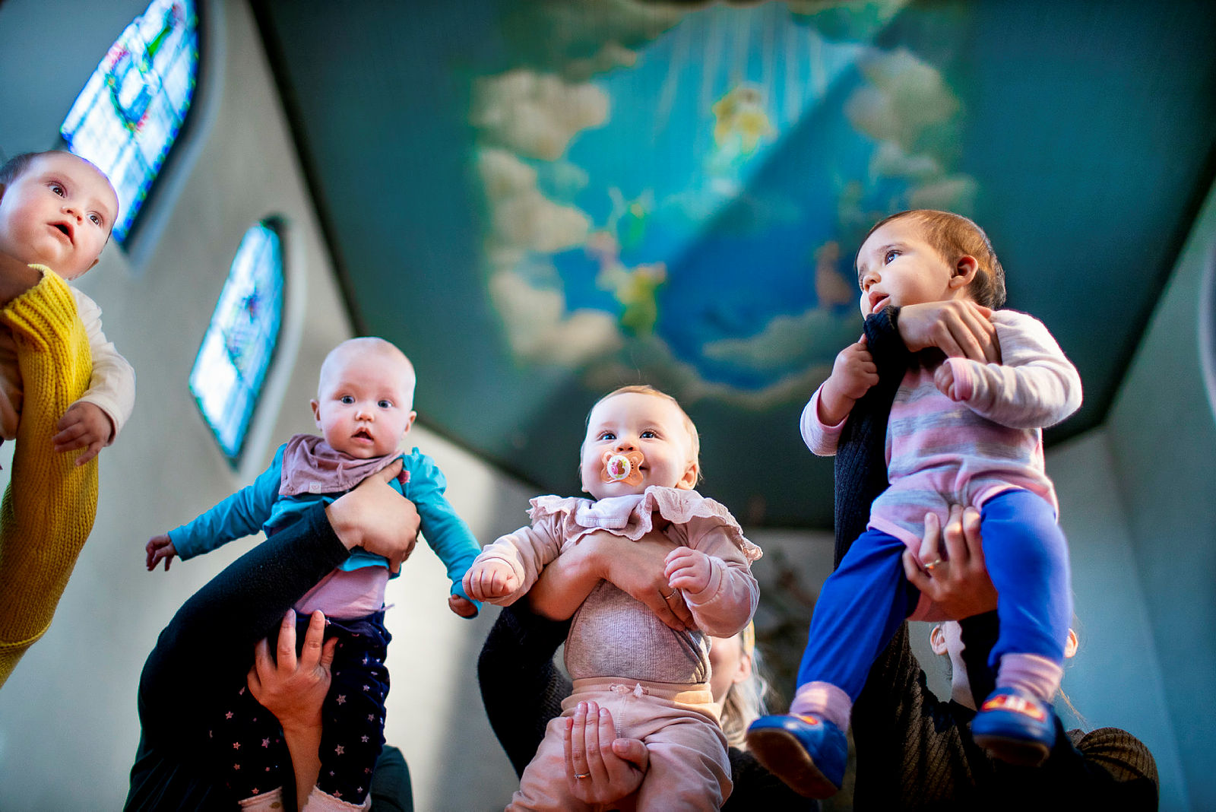
Hva skal vi oppnå?
Gevinstrealisering =
Billigere
Bedre
Notes:
Hva er det vi vil oppnå? Hva er gevinsten hvis vi lykkes?
Omorganiseringer har i hovedsak to gevinster: Noe må enten bli billigere eller bedre, eller helst begge deler.
I kirken har vi et potensiale for å få rimeligere og mer effektive støttefunksjoner. Det betyr mer ressurser til kjernevirksomheten.
Vårt mål er å være et attraktivt sted å arbeide og et godt sted for medlemmene å høre til. Uten slike gevinster, blir enhver omorganisering altfor tung.

Slide 11
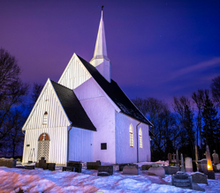
rammebetingelser
Ny lov om tros- og livssynssamfunn – Kirkemøtet får organiseringskompetanse
En landsdekkende og demokratisk folkekirke
Rettssubjektet sokn, rettssubjektet Den norske kirke
Todelt finansiering – stat og kommune
Biskopen er sentral leder og tilsynsperson
Notes:
Vi har noen rammebetingelser å forholde oss til:
Vi får en ny lov om tros- og livssynssamfunn som gir oss de ytre, juridiske rammene for å være kirke i dagens samfunn. Det betyr større frihet til å bestemme vår egen organisering.
Vi har et lovmessig krav om å være en landsdekkende og demokratisk folkekirke.
Vi har fått en konstruksjon med soknet som eget rettssubjekt og Den norske kirke på nasjonalt nivå som et annet rettssubjekt. Det betyr at all endring må skje i et samspill mellom kirkens organer lokalt og nasjonalt. Vi kommer fortsatt til å ha en todelt finansiering der 2/3 kommer fra kommunene og 1/3 fra staten.
Vi skal fortsatt være en envangelisk luthersk kirke med biskopen som en sentral leder og tilsynsperson.

Slide 12

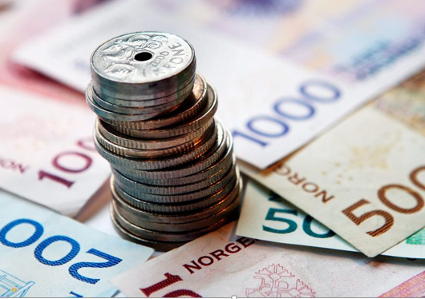
Hva hindrer oss?
Notes:
Hva er det nå som hindrer oss i å finne en enklere og mer funksjonell organisering?
Vanligvis er vi vant til at det stort sett alltid er noe eller noen å skylde på i strukturen for alt som ikke fungerer optimalt.
Nå er vi i en posisjon der det ikke lengre er så mye å skylde på. Staten har lagt til rette for et lovgrunnlag med frihet til å organisere oss slik vi vil.
Vi har penger til drift og utvikling som vi selv kan omdisponere for å få en enklere struktur og forvaltning og mer kirke lokalt.

Slide 13
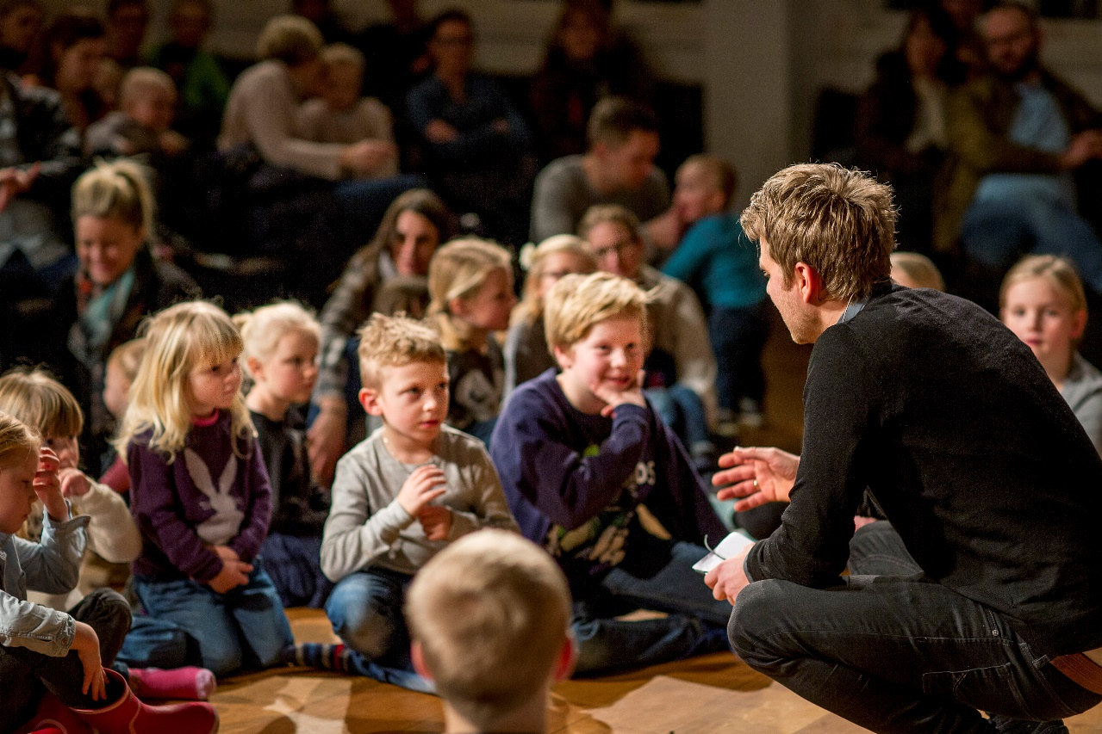
Vi vil …
Nå ut med evangeliet!
Ta vare på kulturarven
Være en attraktiv arbeidsplass
Balansere embete og råd, folkevalgte og ansatte
Notes:
Som kirke vil vi både nå ut med evangeliet og være en ansvarlig forvalter av den kristne kulturarven. Denne arven er synlig tilstede både gjennom kirkebyggene i hver bygd og by, og gjennom livsritene som folkekirkens medlemmer søker til kirken for, fra vugge til grav.
Det er også et sentralt mål for omorganiseringen at vi skal utvikle attraktive arbeidsplasser som får unge til å søke seg til kirkelig utdanning og arbeid. Og vi vil sørge for en fortsatt balanse mellom tjenesten med ord og sakrament (embete), de folkevalgte rådene og ansatte.

Slide 14

Vi vil mer …
Skape en kirke som henger godt sammen
Forenkle og tilpasse etter ulike behov
Gi rom for strategisk ledelse av kirkens lokale virksomhet
Utvikle gode ledere på alle nivå
Utnytte digitale muligheter
Notes:
Vi vil også skape en kirke som henger godt sammen både «vannrett» og «loddrett». Det skal være en kirke som er gjenkjennelig over hele landet. For å få til det, må vi forenkle strukturer og tilpasse dem etter ulike behov. Vi må finne en struktur som lar seg tilpasse til så vel Finnmark som Oslo - og alt imellom.
En ny organisering må legge til rette for strategisk ledelse og tverrfaglig samarbeid i kirken lokalt for å få en optimal ressursutnyttelse.
Parallelt med organisasjonsutvikling må vi også sørge for å skolere gode ledere på alle nivåer.
Et område som ikke direkte er en del av dette prosjektet i første fase, er hvordan vi bedre kan utnytte de digitale mulighetene.
Her ligger det et stort potensiale både for forenkling og innsparing og økt kvalitet og service overfor medlemmene.

Slide 15
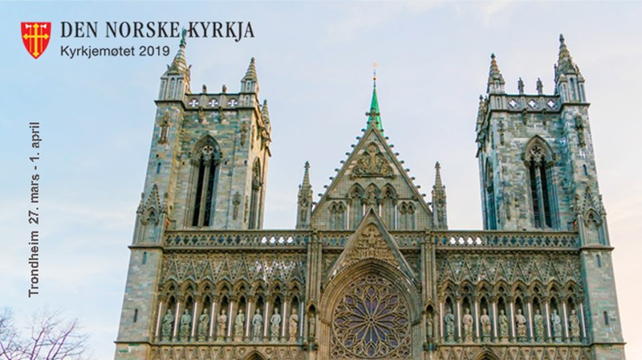
Kirkemøtet 2019
«Kirkemøtet ber Kirkerådet om så snart som mulig i kommende kirkemøteperiode å fremme et forslag til Kirkemøtet om fremtidig arbeidsgiverorganisering og den øvrige kirkeordning»
Notes:
Kirkemøtet i 2019 ga oss dette mandatet.
Kirkerådet behandlet saken i juni og september 2019. Det har gitt et utredningsmandat med sikte på at et fellesorgan mellom kommune og bispedømme kan være ny arbeidsgiverenhet. I tillegg må det utredes hvordan biskopens ledelse og tilsynsansvar skal være, hvilke valgordninger vi skal ha og konsekvenser av økt avstand mellom kommune og kirkelig forvaltningsnivå.

Slide 16

Dette skal vi utrede
- Fellesorgan mellom kommune og bispedømme som ny arbeidsgiverenhet
Biskopens ledelse og tilsynsansvar
Valgordninger
Konsekvenser av økt avstand mellom kommune og kirkelig forvaltningsnivå

Slide 17
Mer om UTREDNINGSMANDATET
«Prostiråd/storfellesråd» som fellesorgan for soknene og arbeidsgiverorgan for alle kirkelig tilsatte
Oppgavefordeling mellom menighetsråd og det nye fellesorgan for soknet
Innhold i biskopens ledelse og tilsyn dersom biskopen ikke skal være arbeidsgiverorgan for prestetjenesten
Ordning for daglig ledelse i «prostiråd/storfellesråd»
Bispedømmerådets rolle og funksjon
Sammensetning av og valgordning for kirkelige organer
Notes:
Her er mer om utredningsmandatet.

Slide 18
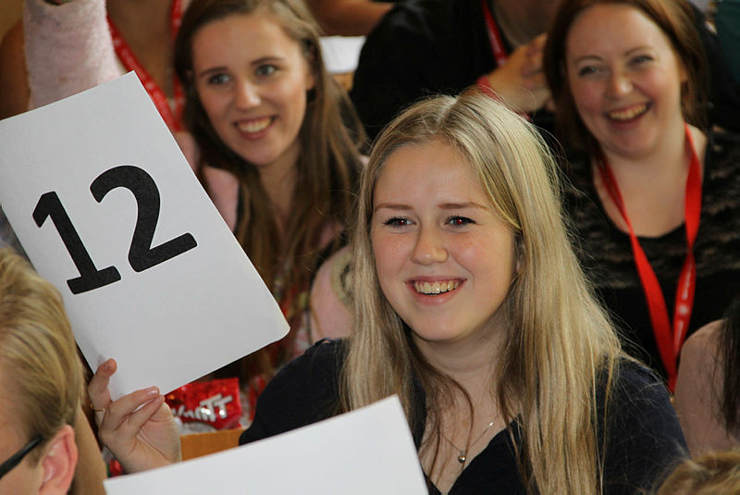

Det betyr endringer for
STRUKTURER
ANSATTE
Notes:
Dette vil bety endringer for både de strukturene vi har og de ansatte vi er. Kirkerådet og bispedømmerådet vil ikke være arbeidsgivere slik som de er i dag, og det vil bli større rom for strategisk utviklingsarbeid. Hvis avstanden mellom soknet og arbeidsgiverorganet blir større, vil det påvirke funksjonsfordelingen mellom menighetsrådet og «storfellesråd/prostirådet».
Vi har heldigvis god bruk for alle de ansatte vi har. Samtidig har vi i begge arbeidsgiverlinjer en betydelig rekrutteringsutfordring med et stort antall eldre arbeidstakere.
Det er administrative funksjoner og ledere som vil bli mest berørt og som vil få endrede oppgaver.

Slide 19
Arbeidsform og -metode
Prosjektleder
Hovedutvalg
Møter med berørte
Fagkonsultasjoner
Bred involvering
Fire arbeidsområder/arbeidsgrupper:
Arbeidsgiverorganisering
Biskopens rolle – tilsyn og ledelse
Kirkelig demokrati – valgordninger
Forholdet kirke – kommune
Notes:
Prosjektet som starter opp høsten 2019, organiseres med et hovedutvalg og fire arbeidsgrupper.
Det ansettes en egen prosjektleder for arbeidet som vil ha ansvar for en samlet levering til hovedutvalget og for framdrift og kvalitet i prosjektet.
Fagkonsultasjoner og en rekke møter med berørte skal sikre bred involvering.
Det etableres egen nettside på kirken.no der all informasjon om prosjektets status og framdrift legges ut.
På Kirkebakken vil det i tillegg bli mulig å stille spørsmål og komme med kommentarer og innspill underveis.

Slide 20
HOVEDUTVALGET
Morten Müller Nilssen (leder)
Helga Haugland Byfuglien
Oddbjørn Eide
Martin Enstad
Torbjørn Backer Hjorthaug
Anders Hovind
Marit Halvorsen Hougsnæs
Ann Kristin Langeland
Brit Skjelbred
Bjørn Solberg
Tone Merete Sønsterud

Slide 21
tidslinje
2019
VÅR 2020
HØST 2020
VÅR 2021
HØST 2021
2022
Vedtak om å starte utredningsarbeid
Arbeidet starter opp
Stortinget vedtar ny tros- og livssynslov
Arbeidsgruppene leverer delutredninger innen 1. august
Delprosjekt i drift for planlegging og gjennomføring
Utvalget leverer sitt forslag til KR innen 1. januar 2021
Ny trossamfunnslov og KMs vedtak om kirkeordning fra 2019 trer i kraft
Mars: KR behandler utkast til høringsdokument
Bred høring, åpne konsultasjoner
KM orienteres
September: KR behandler saken første gang
Desember: KR behandler saken ansre gang, avgir innstilling til KM -22
Februar: Bispemøtet avgir uttalelse til KRs innstilling
April 2022: KM gjør et prinsippvedtak om arbeidsgivermodell og øvrige ordninger
KM ber KRs sekretariat å utforme konkrete bestemmelser til KM 2023
Notes:
Prosjektet skal levere sin innstilling til Kirkerådet i desember 2020.
Hvis Kirkerådet finner å kunne anbefale resultatet, vil det bli sendt på høring og komme til Kirkemøtet i 2022 for beslutning.
Deretter vil det bli en prosess med å skrive det konkrete regelverket som skal til for å implementere endringene. Regelverket vil da kunne komme til Kirkemøtet i 2023.
Deretter følger implementeringsfasen.

